Slide 2
大纲
单例设计模式 (掌握)
Runtime类(了解)
Timer计时器(掌握)
两个线程间的通信(掌握)
三个或三个以上间的线程通信(掌握)
线程通讯的一些疑问
JDK1.5的新特性互斥锁 (掌握)
线程组的概述和使用(了解)
线程的五种状态(掌握-面试题)
线程池的概述和使用(了解)
简单工厂模式概述和使用(了解)
工厂方法模式的概述和使用(了解)

Slide 3
单例设计模式 (掌握)
单例设计模式：保证类在内存中只有一个对象。
如何保证类在内存中只有一个对象呢？
(1)控制类的创建，不让其他类来创建本类的对象。private
(2)在本类中定义一个本类的对象。Singleton s;
(3)提供公共的访问方式。 public static Singleton getInstance(){return s}
单例写法两种：
(1)饿汉式 开发用这种方式。
(2)懒汉式 面试写这种方式。多线程的问题？
(3)第三种格式
饿汉式和懒汉式的区别
1,饿汉式是空间换时间,懒汉式是时间换空间
2,在多线程访问时,饿汉式不会创建多个对象,而懒汉式有可能会创建多个对象

Slide 4
Runtime类
Runtime类是一个单例类
每个 Java 应用程序都有一个 Runtime 类实例，使应用程序能够与其运行的环境相连接。可以通过 getRuntime 方法获取当前运行时。
案例:自动关机
Runtime r = Runtime.getRuntime();
r.exec("shutdown -s -t 300");//300秒后关机
r.exec("shutdown -a"); //取消关机
Notes:
package com.gyf.lesson01;
public class Demo {
public static void main(String[] args) {
// 单例设计模式：保证类在内存中只有一个对象。
// 如何保证类在内存中只有一个对象呢？
// (1)控制类的创建，不让其他类来创建本类的对象。private
// (2)在本类中定义一个本类的对象。Singleton s;
// (3)提供公共的访问方式。 public static Singleton getInstance(){return s}
//
// 单例写法两种：
// (1)饿汉式 开发用这种方式。
// (2)懒汉式 面试写这种方式。多线程的问题？
// (3)第三种格式
System.out.println(Singleton.s);
System.out.println(Singleton.s);
/*
* 饿汉式和懒汉式的区别
* 1,饿汉式是空间换时间,懒汉式是时间换空间
* 2,在多线程访问时,饿汉式不会创建多个对象,而懒汉式有可能会创建多个对象
*/
}
}
class Singleton{
//懒汉式
//需要加final,不然可以多创建对象
public static final Singleton s = new Singleton();
private Singleton() {}
}
//
//class Singleton{
// //懒汉式
// private static Singleton s;
// private Singleton() {}
//
//
// public static Singleton getInstacne(){
// if(s == null){
// s = new Singleton();
// }
// return s;
// }
//}
//class Singleton{
// //饿汉式
// private static Singleton s = new Singleton();
// private Singleton() {}
//
//
// public static Singleton getInstacne(){
// return s;
// }
//}

Slide 5
Timer（计时器,定时器）
一种工具，用于在后台线程中执行的任务。可安排任务执行一次，或者定期重复执行。
方法
public void schedule(TimerTask task, long delay)
public void schedule(TimerTask task, long delay, long period)
public void schedule(TimerTask task, Date firstTime, long period)
Notes:
public class Demo {
public static void main(String[] args) throws Exception {
//1.创建定时器
Timer timer = new Timer();
//2.执行任务（1秒后）
// timer.schedule(new MyTask(), 2000);
//一秒后，每隔三秒执行一次任务
timer.schedule(new MyTask(), 1000, 3000);
while(true){
System.out.println(new Date());
Thread.sleep(1000);
}
}
}
class MyTask extends TimerTask{
@Override
public void run() {
System.out.println("执行结算任务...");
// this.cancel();//取消任务
}
}

Slide 6
两个线程间的通信(掌握)
什么时候需要通信
多个线程并发执行时, 在默认情况下CPU是随机切换线程的
如果我们希望他们有规律的执行, 就可以使用通信, 例如每个线程执行一次打印
怎么通信？
如果希望线程等待, 就调用wait()
如果希望唤醒等待的线程, 就调用notify();
这两个方法必须在同步代码中执行, 并且使用同步锁对象来调用
案例:线程任务的顺序执行
Notes:
public class Demo {
// 1.什么时候需要通信
// * 多个线程并发执行时, 在默认情况下CPU是随机切换线程的
// * 如果我们希望他们有规律的执行, 就可以使用通信, 例如每个线程执行一次打印
// 2.怎么通信
// * 如果希望线程等待, 就调用wait()
// * 如果希望唤醒等待的线程, 就调用notify();
// * 这两个方法必须在同步代码中执行, 并且使用同步锁对象来调用
public static void main(String[] args) {
MyTask task = new MyTask();
//等待唤醒机制
//线程1
new Thread(){
@Override
public void run() {
// TODO Auto-generated method stub
while(true){
try {
task.task1();
} catch (InterruptedException e) {
// TODO Auto-generated catch block
e.printStackTrace();
}
}
}
}.start();
//线程2
new Thread(){
@Override
public void run() {
// TODO Auto-generated method stub
while(true){
try {
task.task2();
} catch (InterruptedException e) {
// TODO Auto-generated catch block
e.printStackTrace();
}
}
}
}.start();
}
}
class MyTask{
private int flag = 1;
public void task1() throws InterruptedException{
synchronized (this) {
if(flag != 1){
//当前线程等待,后面代码不会执行
this.wait();
}
System.out.println("1.信用卡自动还款任务");
flag = 2;
//唤醒其它线程
this.notify();
}
}
//银行21号结算利息
public void task2() throws InterruptedException{
synchronized (this) {
if(flag != 2){
this.wait();
}
System.out.println("2.自动结算利息任务");
flag = 1;
this.notify();
}
}
}

Slide 7
线程1
线程2

Slide 8
三个或三个以上间的线程通信
多个线程通信的问题
notify()方法是随机唤醒一个线程
notifyAll()方法是唤醒所有线程
JDK5之前无法唤醒指定的一个线程
如果多个线程之间通信, 需要使用notifyAll()通知所有线程, 用while来反复判断条件
Notes:
public class Demo {
public static void main(String[] args) {
// 多个线程通信的问题
// * notify()方法是随机唤醒一个线程
// * notifyAll()方法是唤醒所有线程
// * JDK5之前无法唤醒指定的一个线程
// * 如果多个线程之间通信, 需要使用notifyAll()通知所有线程, 用while来反复判断条件
MyTask1 task = new MyTask1();
//线程1
new Thread(){
@Override
public void run() {
// TODO Auto-generated method stub
while(true){
try {
task.task1();
} catch (InterruptedException e) {
// TODO Auto-generated catch block
e.printStackTrace();
}
}
}
}.start();
//线程2
new Thread(){
@Override
public void run() {
// TODO Auto-generated method stub
while(true){
try {
task.task2();
} catch (InterruptedException e) {
// TODO Auto-generated catch block
e.printStackTrace();
}
}
}
}.start();
//线程3
new Thread(){
@Override
public void run() {
// TODO Auto-generated method stub
while(true){
try {
task.task3();
} catch (InterruptedException e) {
// TODO Auto-generated catch block
e.printStackTrace();
}
}
}
}.start();
}
}
class MyTask1{
private int flag = 1;
public void task1() throws InterruptedException{
synchronized (this) {
if(flag != 1){
//当前线程等待,后面代码不会执行
this.wait();
}
System.out.println("1.信用卡自动还款任务");
flag = 2;
//唤醒其它线程
this.notifyAll();
}
}
//银行21号结算利息
public void task2() throws InterruptedException{
synchronized (this) {
if(flag != 2){
// System.out.println("wating");
this.wait();//当前线程等待
}
System.out.println("2.自动结算利息任务");
flag = 3;
this.notifyAll();
}
}
//银行21号结算利息
public void task3() throws InterruptedException{
synchronized (this) {
if(flag != 3){
this.wait();//当前线程等待
}
System.out.println("3.自动购买基金");
flag = 1;
this.notifyAll();
}
}
}

Slide 9
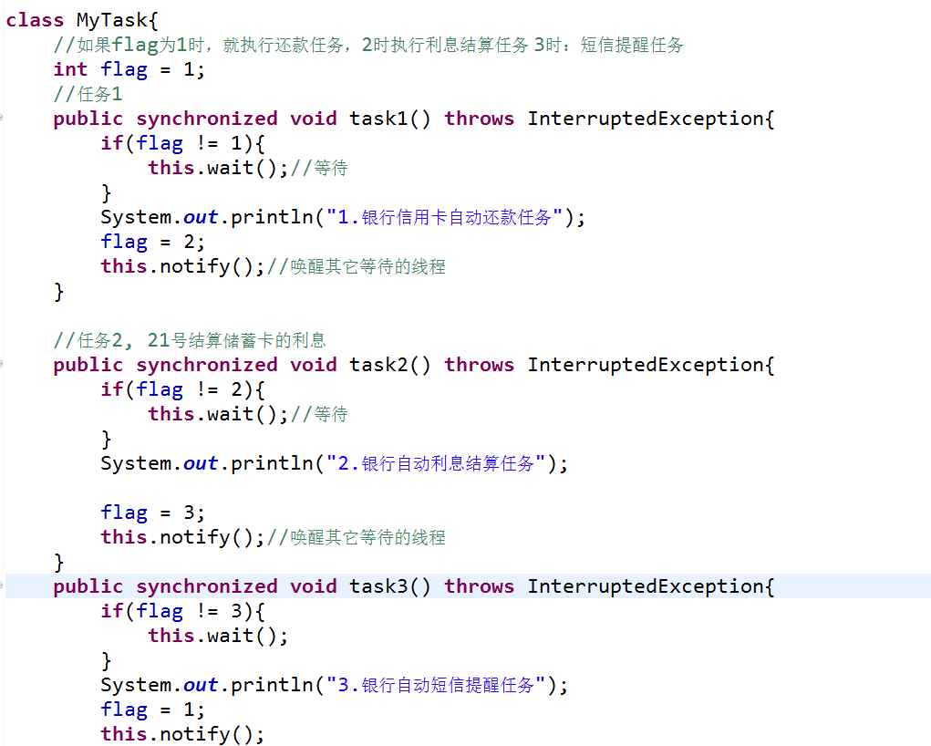
线程1
线程2
线程3

Slide 10
线程通讯的一些疑问
1.在同步代码块中,用哪个对象锁,就用哪个对象调用wait方法
2.为什么wait方法和notify方法定义在Object这类中?
因为锁对象可以是任意对象,Object是所有的类的基类,所以wait方法和notify方法需要定义在Object这个类中
3.sleep方法和wait方法的区别?
sleep方法必须传入参数,参数就是时间,时间到了自动醒来
wait方法可以传入参数也可以不传入参数,传入参数就是在参数的时间结束后等待,不传入参数就是直接等待
sleep方法在同步函数或同步代码块中,不释放锁,睡着了也抱着锁睡
wait方法在同步函数或者同步代码块中,释放锁

Slide 11
JDK1.5的新特性互斥锁 (掌握)
同步加锁
使用ReentrantLock类[互斥锁]的lock()和unlock()方法进行同步
通信
使用ReentrantLock类的newCondition()方法可以获取Condition对象
需要等待的时候使用Condition的await()方法, 唤醒的时候用signal()方法
不同的线程使用不同的Condition, 这样就能区分唤醒的时候找哪个线程了
Notes:
import java.util.concurrent.locks.ReentrantLock;
import java.util.concurrent.locks.Condition;
public class Demo {
// 同步
// * 使用ReentrantLock类的lock()和unlock()方法进行同步
// 通信
// * 使用ReentrantLock类的newCondition()方法可以获取Condition对象
// * 需要等待的时候使用Condition的await()方法, 唤醒的时候用signal()方法
// * 不同的线程使用不同的Condition, 这样就能区分唤醒的时候找哪个线程了
public static void main(String[] args) {
MyTask2 task = new MyTask2();
//线程1
new Thread(){
@Override
public void run() {
// TODO Auto-generated method stub
while(true){
try {
task.task1();
} catch (InterruptedException e) {
// TODO Auto-generated catch block
e.printStackTrace();
}
}
}
}.start();
//线程2
new Thread(){
@Override
public void run() {
// TODO Auto-generated method stub
while(true){
try {
task.task2();
} catch (InterruptedException e) {
// TODO Auto-generated catch block
e.printStackTrace();
}
}
}
}.start();
//线程3
new Thread(){
@Override
public void run() {
// TODO Auto-generated method stub
while(true){
try {
task.task3();
} catch (InterruptedException e) {
// TODO Auto-generated catch block
e.printStackTrace();
}
}
}
}.start();
}
}
class MyTask2{
private ReentrantLock mlock = new ReentrantLock();
private Condition c1 = mlock.newCondition();
private Condition c2 = mlock.newCondition();
private Condition c3 = mlock.newCondition();
private int flag = 1;
public void task1() throws InterruptedException{
mlock.lock();//加锁
while(flag != 1){
c1.await();//当前线程等待,后面代码不会执行
}
System.out.println("1.信用卡自动还款任务");
flag = 2;
c2.signal();//唤醒task2线程
mlock.unlock();//解锁
}
//银行21号结算利息
public void task2() throws InterruptedException{
mlock.lock();
while(flag != 2){
c2.await();//当前线程等待
}
System.out.println("2.自动结算利息任务");
flag = 3;
c3.signal();
mlock.unlock();
}
public void task3() throws InterruptedException{
mlock.lock();
while(flag != 3){
c3.await();//当前线程等待
}
System.out.println("3.自动购买基金");
flag = 1;
c1.signal();
mlock.unlock();
}
}

Slide 12
线程组的概述和使用(了解)
线程组概述
Java中使用ThreadGroup来表示线程组，它可以对一批线程进行分类管理，Java允许程序直接对线程组进行控制。
默认情况下，所有的线程都属于主线程组。
public final ThreadGroup getThreadGroup()//通过线程对象获取他所属于的组
public final String getName()//通过线程组对象获取他组的名字
我们也可以给线程设置分组
ThreadGroup(String name) 创建线程组对象并给其赋值名字
创建线程对象
Thread(ThreadGroup?group, Runnable?target, String?name)
设置整组的优先级或者守护线程

Slide 13
线程的五种状态(掌握)
新建,就绪,运行,阻塞,死亡

Slide 14
线程池的概述和使用(了解)
线程池概述
程序启动一个新线程成本是比较高的，因为它涉及到要与操作系统进行交互。而使用线程池可以很好的提高性能，尤其是当程序中要创建大量生存期很短的线程时，更应该考虑使用线程池。线程池里的每一个线程代码结束后，并不会死亡，而是再次回到线程池中成为空闲状态，等待下一个对象来使用。在JDK5之前，我们必须手动实现自己的线程池，从JDK5开始，Java内置支持线程池

Slide 15
内置线程池的使用概述
JDK5新增了一个Executors工厂类来产生线程池，有如下几个方法
public static ExecutorService newFixedThreadPool(int nThreads)
public static ExecutorService newSingleThreadExecutor()
这些方法的返回值是ExecutorService对象，该对象表示一个线程池，可以执行Runnable对象或者Callable对象代表的线程。它提供了如下方法
Future<?> submit(Runnable task)
<T> Future<T> submit(Callable<T> task)
使用步骤：
创建线程池对象
创建Runnable实例
提交Runnable实例
关闭线程池
Notes:
import java.util.concurrent.Callable;
import java.util.concurrent.Executor;
import java.util.concurrent.ExecutorService;
import java.util.concurrent.Executors;
public class Demo {
/**
JDK5新增了一个Executors工厂类来产生线程池，有如下几个方法
public static ExecutorService newFixedThreadPool(int nThreads)
public static ExecutorService newSingleThreadExecutor()
这些方法的返回值是ExecutorService对象，该对象表示一个线程池，可以执行Runnable对象或者Callable对象代表的线程。它提供了如下方法
Future<?> submit(Runnable task)
<T> Future<T> submit(Callable<T> task)
*/
public static void main(String[] args) {
//另一种添加任务的方法
ExecutorService pool = Executors.newFixedThreadPool(5);
for(int i = 0; i < 10; i++){
pool.submit(new MyTask());
}
pool.shutdown();
}
//第一种线程池添加任务方法
public static void test2() {
// 使用步骤：
// 1.创建线程池对象
ExecutorService pool = Executors.newFixedThreadPool(5);
for(int i = 0; i < 10; i++){
// 2.创建Runnable实例
BankJieSuan bjs = new BankJieSuan();
/**
* 1.不需要使用Thread来创建线程
* 2.内部会开启线程
* 3.而且内部线程是不会死的，只有关闭线程时，才会死
* */
// 3.提交Runnable实例
pool.submit(bjs);
}
// 关闭线程池
pool.shutdown();
}
public static void test1(){
for(int i = 0; i < 10; i++){
// 创建Runnable实例
BankJieSuan bjs = new BankJieSuan();
new Thread(bjs).start();
}
}
}
class BankJieSuan implements Runnable{
@Override
public void run() {
System.out.println("银行结算任务" + Thread.currentThread().getName());
}
}
class MyTask implements Callable<Integer>{
@Override
public Integer call() throws Exception {
// TODO Auto-generated method stub
System.out.println("信用卡自动还款任务" + Thread.currentThread().getName());
return 10;
}
}

Slide 16
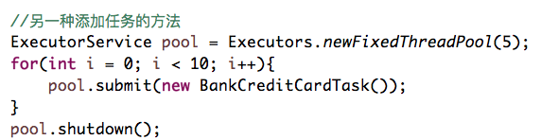
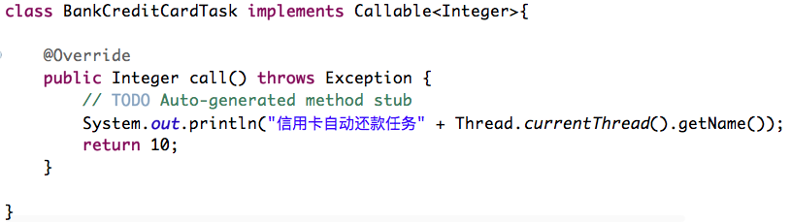
另一种线程池添加任务的方法
这种实现方式:
好处： 可以有返回值， 可以抛出异常
弊端： 代码比较复杂，所以一般不用

Slide 17
工厂方法模式【接口工厂】的概述和使用(了解)
工厂方法模式概述
工厂方法模式中抽象工厂类负责定义创建对象的接口，具体对象的创建工作由继承抽象工厂的具体类实现。
优点
客户端不需要在负责对象的创建，从而明确了各个类的职责
如果有新的对象增加，只需要增加一个具体的类和具体的工厂类即可，不影响已有的代码
后期维护容易，增强了系统的扩展性
缺点
需要额外的编写代码，增加了工作量
案例演示
Notes:
动物抽象类：public abstract Animal { public abstract void eat(); }
工厂接口：public interface Factory {public abstract Animal createAnimal();}
具体狗类：public class Dog extends Animal {}
具体猫类：public class Cat extends Animal {}
开始，在测试类中每个具体的内容自己创建对象，但是，创建对象的工作如果比较麻烦，就需要有人专门做这个事情，所以就知道了一个专门的类来创建对象。发现每次修改代码太麻烦，用工厂方法改进，针对每一个具体的实现提供一个具体工厂。
狗工厂：public class DogFactory implements Factory {
public Animal createAnimal() {…}
}
猫工厂：public class CatFactory implements Factory {
public Animal createAnimal() {…}
}

Slide 18
简单工厂模式概述和使用(了解)
简单工厂模式概述
又叫静态工厂方法模式，它定义一个具体的工厂类负责创建一些类的实例
优点
客户端不需要在负责对象的创建，从而明确了各个类的职责
缺点
这个静态工厂类负责所有对象的创建，如果有新的对象增加，或者某些对象的创建方式不同，就需要不断的修改工厂类，不利于后期的维护
案例演示
动物抽象类：public abstract Animal { public abstract void eat(); }
具体狗类：public class Dog extends Animal {}
具体猫类：public class Cat extends Animal {}
动物工厂类
Notes:
public class Demo {
public static void main(String[] args) {
// TODO Auto-generated method stub
//工厂模式
/**
简单工厂模式概述
又叫静态工厂方法模式，它定义一个具体的工厂类负责创建一些类的实例
优点
客户端不需要在负责对象的创建，从而明确了各个类的职责
缺点
这个静态工厂类负责所有对象的创建，如果有新的对象增加，或者某些对象的创建方式不同，就需要不断的修改工厂类，不利于后期的维护
*
* */
//第一种工厂实现
// Dog dog = AnimalFactory.createDog();
// Cat cat = AnimalFactory.createCat();
//第二种工厂实现
Dog dog = (Dog) AnimalFactory.createAnimal("dog");
Cat cat = (Cat) AnimalFactory.createAnimal("cat");
}
}

Slide 19


